Slide 1
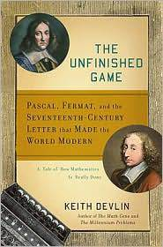
Un’esperienza di avvio al pensiero probabilistico nella prospettiva di educare alla razionalità
Domingo Paola
Liceo scientifico «G.Bruno» Albenga
Sestri Levante 11 giugno

Slide 2
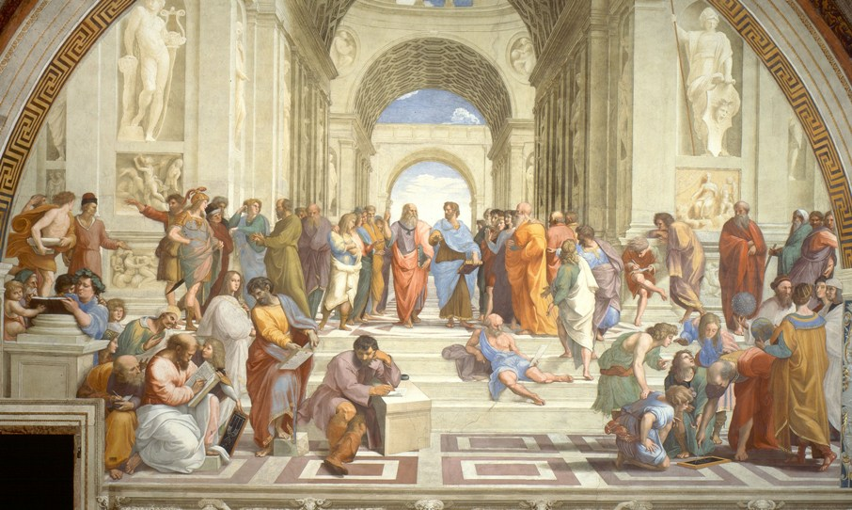
Obiettivi
Avvio alla probabilità
Costruzione di una cultura dell’argomentazione in classe

Slide 3
Il problema in generale
A e B decidono di giocare a testa o croce con una moneta non truccata. Ogni mano, corrispondente a ogni lancio di moneta, è vinta da A se esce testa e da B se esce croce. Vince la partita e quindi l’intera posta p il giocatore che per primo arrivi a vincere un numero convenuto n di mani. Prima che la partita sia terminata, però, i giocatori interrompono il gioco; in quel momento A ha vinto a mani, mentre B ne ha vinte b. Come va divisa la posta in gioco in modo tale che la suddivisione sia equa?
[n; a, b] oppure [ - h, - k]

Slide 4
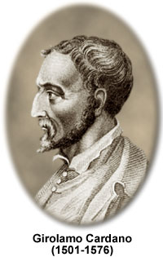
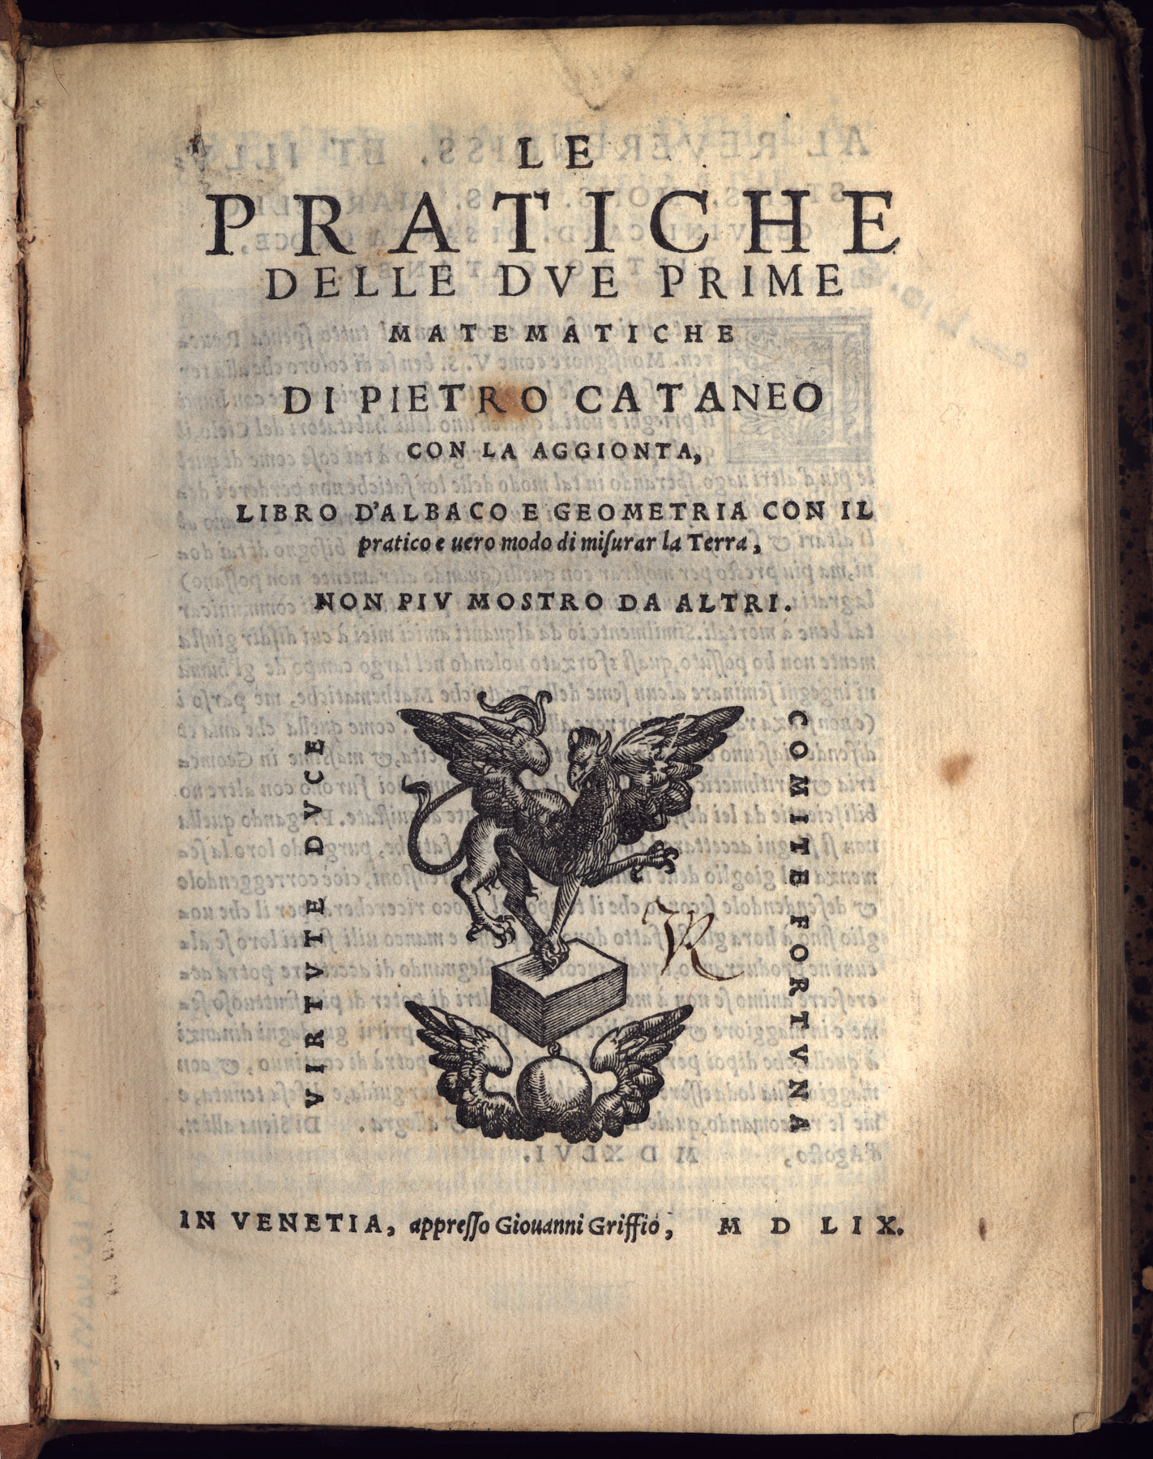
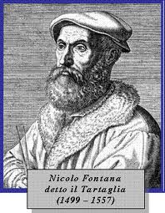
Il problema nella storia fino a Pascal e Fermat …

Slide 5
La soluzione di Pacioli (1494)
Pacioli affronta il problema (60; 20,50) e propone di dividere la posta in parti direttamente proporzionali alle mani vinte prima dell’interruzione (rapportate al numero delle mani giocate):
V(A) = V(B)=
In generale la soluzione di Pacioli per il problema (n; a, b), con p come posta in gioco è:

Slide 6
La soluzione di Cardano (1529)
Cardano propone di dividere la posta in parti inversamente proporzionali al numero di mani che i due giocatori devono ancora vincere per potersi aggiudicare l’intera partita rapportate al numero delle mani ancora da giocare.
Nell’esempio (60; 20, 50) = (– 40, – 10) si ottiene
V(A)= V(B)=
In generale, se h = n – a e k = n – b si ha:

Slide 7
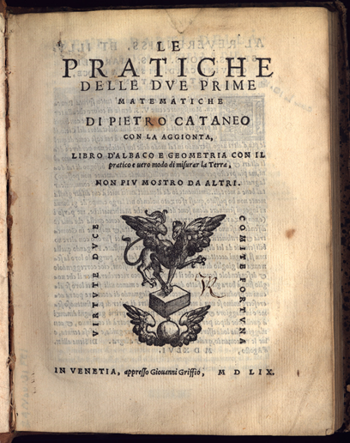
La soluzione di Cataneo (1559)
Cataneo ragiona sul numero massimo di mani che possono essere giocate affinché il gioco si concluda, che è 2n – 1. Per esempio, nel caso (8; 5,3), il numero massimo di mani è 15. Cataneo suddivide una porzione della posta in base al punteggio che hanno i due giocatori al momento dell’interruzione e la porzione rimanente la suddivide in parti uguali. A prende i 5/15 della posta e B ne prende i 3/15 . Gli altri 7/15 della posta vanno divisi in parti uguali. Generalizzando:

Slide 8
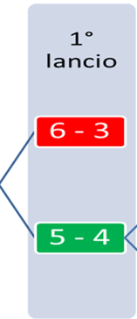
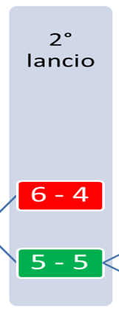
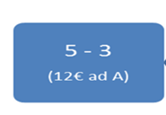
La soluzione di Pascal (1654)
Postulato di Pascal: «se a uno dei due giocatori manca una partita per vincere, allora gli spetta metà della posta in gioco»
12€ ad A
+6 € ad A
+3 € ad A
21 € ad A e 3 a B

Slide 9
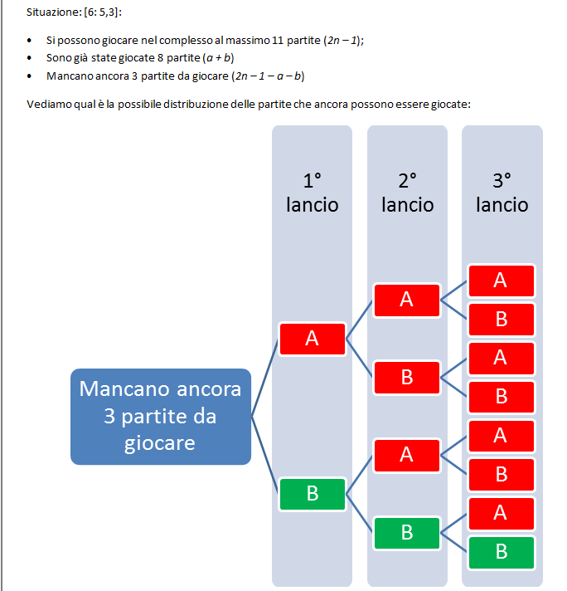
La soluzione di Fermat (1654)
Su 8 casi possibili solo 1 è favorevole a B. Quindi 21€ ad A e 3€ a B

Slide 10
Il problema delle parti in classe
[6; 5, 3] con 2p = 24€
Come rispondono gli studenti?

Slide 11
Suddivisione della posta à la Pacioli
5: x = 8 : 24
x = 24 * 5 / 8 = 15
Quindi 15 ad A e 9 a B
Si tratta di un approccio razionale al problema?
Può essere valutato positivamente?

Slide 12
Modalità di valutazione
Esplicitazione chiara e consapevole dell’obiettivo da conseguire o della tesi da sostenere
Correttezza, pertinenza e ricchezza delle conoscenze utilizzate
Chiarezza, ed efficacia del linguaggio utilizzato
Nelle soluzioni degli studenti è presente un forte intreccio tra obiettivo da conseguire e conoscenze utilizzate. Alcuni studenti sono in grado di spiegare con chiarezza e proprietà di linguaggio. Sono invece carenti nel controllo della validità della soluzione proposta.

Slide 13
Controllo di validità
Come viene suddivisa la posta sull’1 a 0 per A?
24 ad A e 0 a B. La suddivisione è equa?
Come apportare le opportune modifiche alla soluzione del problema?

Slide 14
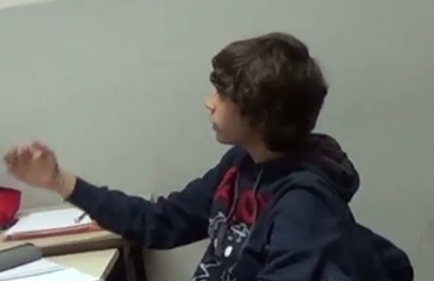
Suddivisione della posta à la Cataneo
Simone propone la seguente strategia risolutiva:
“si moltiplica per 2.4 [una sorta di premio per ogni partita vinta] per il numero di partite vinte da ciascun giocatore e poi si addiziona al risultato ottenuto la metà della posta rimasta”.
« Se la partita non è terminata è giusto dividere la posta ancora in gioco in parti uguali fra i due giocatori»

Slide 15
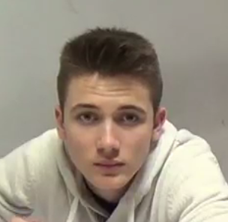
Suddivisione della posta à la Cardano
Alessandro «secondo questa soluzione i due giocatori avrebbero diritto ad avere la stessa posta sia nel caso (6; 1,0), sia nel caso (6; 5,4). In entrambi i casi, infatti, al giocatore che sta vincendo spetterebbero 13.2 euro e 10.8 euro a chi sta perdendo. Eppure, il 5 a 4 è un punteggio più favorevole dell’1 a 0, perché chi vince 5 a 4 è più vicino alla vittoria. Una soluzione è equa se è proporzionale a quanto manca alla vittoria».

Slide 16
Ripiego su proposte più familiari
Alessia afferma che la somma s che spetta al giocatore che sta vincendo sia una funzione che varia linearmente con la differenza d di punteggio. In particolare s = 2 d + 12.
Per esempio, nel caso (6; 1,0) il giocatore che vince ha diritto a una posta s = 14 euro; nel caso (6; 5,2) il giocatore vincente ha diritto a una posta s = 18 euro.

Slide 17
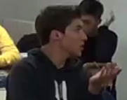
L’idea di Alessandro inizia a farsi strada …
Matteo suggerisce di confrontare il caso (1000;999,969) con il caso (1000;30,0).
Questi casi portano alla stessa suddivisione della posta in gioco con il metodo proposto da Alessia, ma “per vincere, chi è a 969 deve fare 30 vittorie di seguito per pareggiare, mentre a chi è a 999 basta un solo tiro per vincere”.

Slide 18
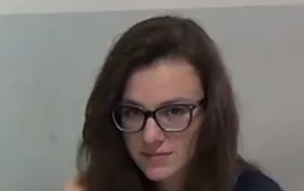
… ma con molte resistenze
Maria Laura, dopo l’intervento di Matteo
“è giusto lavorare sulla differenza, inutile pensare a quello che potrebbe accadere, perché intanto non accadrà”.

Slide 19
Qualche studente propone una soluzione simile alla seguente
3 possibilità su 4 per A →
18€ ad A e 6€ a B
6 a 3
5 a 3
6 a 4
6 a 5
5 a 4
5 a 5
5 a 6

Slide 20
Alcune riflessioni sull’esperienza

Slide 21
Criticità legate al ragionamento probabilistico
la difficoltà a legare le problematiche sul caso a ragionamenti e strumenti matematici conosciuti;
la difficoltà a pensare in termini di ciò che può ancora accadere e a trovare adeguate rappresentazioni per lo spettro degli eventi possibili
la difficoltà a contare, in situazioni complesse, i casi favorevoli all’accadere di un determinato evento e quelli possibili;
la difficoltà a rinunciare a individuare, nella casualità con cui si succedono singoli eventi, leggi deterministiche di tipo causa – effetto
la difficoltà a ricercare e individuare regolarità «in media» che consentano di approfondire le peculiarità della nozione di casualità.

Slide 22
Le modalità con cui il problema è stato affrontato ricalcano quello della “logic of inquiry”,
modello dinamico e dialettico di confronto fra due agenti, il primo intenzionato a convalidare e il secondo a confutare un’affermazione.
Nella discussione in classe i due agenti sono stati impersonati dagli studenti che sostenevano la bontà di una strategia risolutiva e dagli studenti che cercavano di confutarla.

Slide 23
Gli studenti non si confrontano con una teoria probabilistica già data
non sapevano che cosa fosse un gioco equo
la risoluzione del problema (suddividere la posta in parti direttamente proporzionali alla probabilità di vincere) non era conseguibile, per gli studenti, con le leggi del calcolo delle probabilità, perché da loro non conosciute.

Slide 24
Gli studenti si trovavano quindi realmente in quel processo non finito di ricerca di ipotesi che caratterizza la risoluzione di problemi in un ambiente aperto. L’efficacia delle strategie che hanno messo in opera, difficilmente poteva avere un riscontro sperimentale o teorico; l’unico strumento di controllo erano il confronto e il dialogo con altri risolutori. La bontà di una soluzione era una proprietà che andava continuamente condivisa, concordata, discussa, in base a criteri che via via cambiavano.

Slide 25
Aspetto più formativo dell’attività:
l’occasione che gli studenti hanno avuto di confrontarsi, in tempi e spazi adeguati, con alcuni prodotti culturali preesistenti nella storia della matematica, cioè le soluzioni al problema delle parti proposte da importanti matematici e, più in generale, la stessa teoria della probabilità.

Slide 26
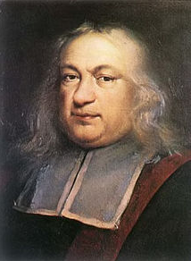
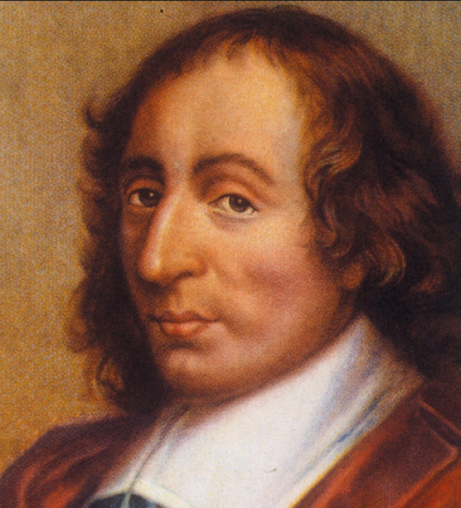
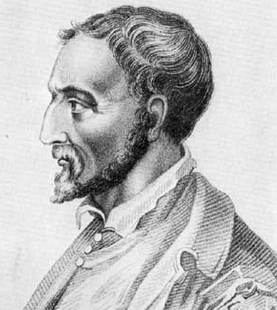
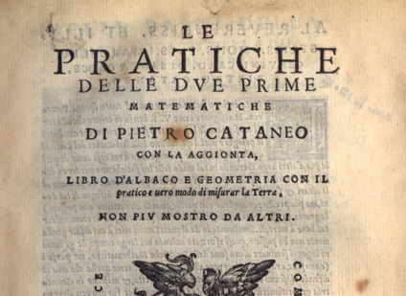
Un’idea per il prosieguo dell’attività
Simulazione di un dibattito
Fermat
Pascal
Cardano
Cataneo
PUBBLICO
GIORNALISTI

Slide 27
Modalità di valutazione
Esplicitazione chiara e consapevole della tesi da sostenere
Correttezza, pertinenza e ricchezza delle conoscenze utilizzate
Chiarezza, ed efficacia del linguaggio utilizzato

Slide 28
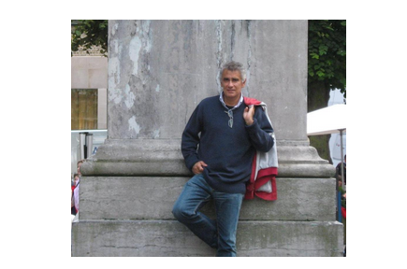
www.matematica.it/paola
domingo.paola@tin.it

Slide 29
Risoluzione, nel caso generale [ – h, – k], del problema delle parti a due giocatori seguendo l’idea di Fermat
Consideriamo il numero massimo di partite ancora giocabili prima che vinca uno dei due giocatori (h + k – 1) e determiniamo la probabilità che il giocatore a cui mancano h partite ne vinca almeno h su h + k – 1.
Si tratta quindi di introdurre la distribuzione binomiale con i concetti di:
eventi incompatibili e calcolo della probabilità dell’unione di eventi incompatibili;
eventi indipendenti e calcolo della probabilità dell’intersezione di eventi indipendenti.
Inoltre conviene introdurre i coefficienti binomiali, cioè il concetto di combinazioni senza ripetizioni elementi di un insieme.
A questo punto si dispone della distribuzione binomiale e, con essa, si ottiene la soluzione generale del problema delle parti. Infatti la probabilità che ha di vincere il giocatore A, a cui mancano h partite su h + k – 1, è data da:

